Slide 2
目 录
01
04
妇女节节日内容
妇女节简介
02
05
妇女节起源
妇女节代表人物
03
06
妇女节节日影响
妇女节近代发展

Slide 3
妇女节简介

Slide 4
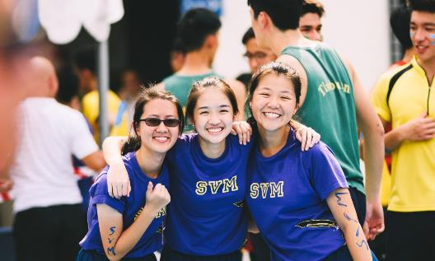
妇女节简介
国际劳动妇女节全称“联合国妇女权益和国际和平日”/“联合国女权和国际和平日” 在中国又称“国际妇女节”、“三八节”和“三八妇女节”。是在每年的3月8日为庆祝妇女在经济、政治和社会等领域做出的重要贡献和取得的巨大成就而设立的节日。

Slide 5
妇女节简介
点击添加标题
点击添加标题
点击添加具体内容点击添加具体内容点击添加具体内容点击添加具体内容点击添加具体内容点击添加具体内容点击添加具体内容点击添加具体内容点击添加具体内容
点击添加具体内容点击添加具体内容点击添加具体内容点击添加具体内容点击添加具体内容点击添加具体内容
点击添加具体内容点击添加具体内容点击添加具体内容点击添加具体内容点击添加具体内容点击添加具体内容

Slide 6
妇女节简介
从1909年3月8日，美国芝加哥劳动妇女罢工游行集会以来，至21世纪已走过了百余年历程。
在不同的地区，庆祝的重点有所不同，从普通的庆祝对女性的尊重、庆祝对女性的爱到庆祝女性在经济、政治及社会领域的成就。
由于这个节日一开始是社会主义女权主义者发起的政治事件，这个节日和众多国家的文化都有融合，主要在欧洲，包括俄罗斯。

Slide 7
妇女节起源

Slide 8
妇女节起源
1911年
1909年
奥地利、丹麦、德国和瑞士等国有超过100万妇女集会庆祝国际妇女节
美国社会党人在1909年将2月28日定为全国妇女日
1910年
第二国际哥本哈根会议上妇女代表筹划设立国际妇女节，但未确切日期

Slide 9
妇女节起源
欧洲多国妇女举行反战示威游行，为纪念在一战中丧生的近200万俄罗斯妇女
2月最后周日，俄罗斯妇女以反对第一次世界大战示威游行的方式庆祝了妇女节
1914年
女权主义者抗议罢工游行示威
19世纪
1913年

Slide 10
妇女节起源
1917年
俄罗斯妇女举行罢工，拉开了“二月革命”的序幕
4天后
沙皇被迫退位，临时政府宣布赋予妇女选举权

Slide 11
妇女节近代发展

Slide 12
妇女节近代发展
德国十一月革命以后，由于女革命家罗莎·卢森堡被反动派杀害，因此，1919-1921年国际妇女节的庆祝活动都选在3月5日这一天。
第二届国际共产主义妇女代表会上，保加利亚的女共产党人建议，为了纪念俄国女工在1917年二月革命中的英勇斗争，把每年的3月8日定为国际劳动妇女节。
每逢3月19日这天，蔡特金都在国际妇女书记处的机关刊物—《平等报》上发表文章，纪念国际妇女节。
1918年
1921年9月9—15日
912-1915年间

Slide 13
妇女节近代发展
点击添加标题
点击添加标题
点击添加具体内容点击添加具体内容点击添加具体内容点击添加具体内容点击添加具体内容点击添加具体内容
点击添加具体内容点击添加具体内容点击添加具体内容点击添加具体内容点击添加具体内容点击添加具体内容

Slide 14
妇女节近代发展
点击添加标题
广州对于“三八”国际妇女节的纪念活动，成为国共两党合作的妇女运动统一战线的重要场域，检阅自己力量和加强团结的盛大节日。
1924
点击添加标题
1949
《人民日报》每年发表“三八”国际妇女节社论，显然，自大革命以来，以“三八”国际妇女节为重要载体开展妇女工作的传统在新中国得到了很好的继承。

Slide 15
妇女节节日内容

Slide 16
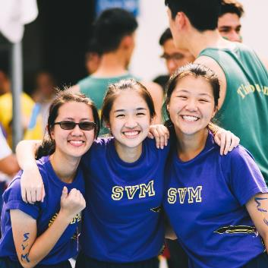
妇女节节日内容
法定假日
联合国从1975年国际妇女年开始，每年于3月8日举办活动庆祝国际妇女节，“三八”国际妇女节已经成为了联合国的纪念日。
1949年12月，中国中央人民政府政务院规定每年的3月8日为妇女节。根据中国国务院发布的《全国年节及纪念日放假办法》第三条规定：妇女节（3月8日）属于部分公民放假的节日及纪念日，妇女放假半天。

Slide 17
妇女节节日内容
活动宗旨
每逢“三八”国际妇女节来临，各国妇女组织和女权活动家努力推动妇女权利进入国家、区域和国际人权领域的重要议程。她们鼓励和组织妇女们分享个人的经历，讨论色情文化、托儿所、性骚扰、强奸、家庭暴力等问题。

Slide 18
妇女节节日内容
活动宗旨
每逢“三八”国际妇女节来临，各国妇女组织和女权活动家努力推动妇女权利进入国家、区域和国际人权领域的重要议程，提示国际或国家关于对妇女议题的性别盲点。她们鼓励和组织妇女们分享个人的经历，讨论色情文化、托儿所、性骚扰、强奸、家庭暴力等问题。

Slide 19
妇女节代表人物

Slide 20
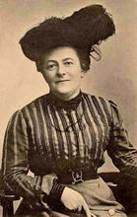
妇女节代表人物
创立国际劳动妇女节的主要提议者
克拉拉·蔡特金（Clara Zetkin，1857.7.5－1933.6.20），原名克拉拉·艾斯纳，德国社会民主党和第二国际左派领袖之一，国际社会主义妇女运动领袖之一，德国共产党创始人之一，无产阶级女权解放的灵魂人物。
1910年8月，蔡特金在丹麦首都哥本哈根召开了国际社会主义者第二次妇女代表大会。倡议以每年的3月8日作为全世界妇女的斗争日，1911年的3月8日为第一个国际劳动妇女节。“三八”妇女节成为世界妇女争取权利、争取解放的节日。

Slide 21
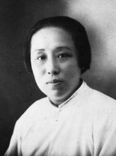
妇女节代表人物
中国第一次庆祝妇女节活动的发起者
何香凝（1878.06.27-1972.09.1），女权运动的先驱之一，民革主要创始人，国民党元老，建立民国的功臣，“三大政策”的忠实执行者，抗日统一战线的一个方面军，也是新中国创始人之一。
1924年2月下旬，在国民党中央妇女部干部会议上，何香凝提议在广州举行庆祝“三八”国际妇女节大会，由中央妇女部负责出面发起集会和游行示威。3月8日上午，中国第一个公开纪念“三八”国际妇女节活动在广州举行。以此为契机，广东妇女运动逐渐开展起来。

Slide 22
妇女节节日影响

Slide 23
妇女节节日影响
国际影响
+
从文化上、第一代西方女权主义：西方女权主义起源于法国资产阶级革命和启蒙运动以后，19世纪下半叶出现第一代。
+
最初的诉求是妇女在受教育和立法上应当平等，在经济上与男性平等。她们主要是从经济方面诉求妇女的解放。
+
这一时期，女权主义还没有上升到理论高度，主要是一些实践活动，像克拉拉·蔡特金领导的妇女同工同酬的运动。
点击添加具体内容点击添加具体内容点击添加
点击添加具体内容点击添加具体内容点击添加
点击添加具体内容点击添加具体内容点击添加

Slide 24
妇女节节日影响
点击添加标题
1924
一代又一代的中国妇女以各种各样的形式纪念这一节日：北伐路上的游行、抗战街头的募款、内战时的示威、阮玲玉的自杀、丁玲的随笔。
点击添加标题
点击添加标题
“三八”国际妇女节这百年的历史，与中国的妇女运动结下了不解之缘，成为了中国妇女运动的特殊公共文化空间。
从文化上、“三八”国际妇女节——这个全世界妇女的节日，到21世纪已经走过了一百年的历史；从1924年中国人第一次庆祝这一节日，至2015年已有90个年头；从1960年中国第一批万名（个）“三八红旗手（集体）”诞生，这个光荣称号也已经年过半百。

Slide 25
谢谢观看

